Slide 1
State space search
huydq@soitct.hust.edu.vn

Slide 2
Tìm kiếm không gian trạng thái (State Space Search)
Đưa bài toán về dạng không gian trạng thái và sử dụng thuật toán tìm kiếm để tìm lời giải
Không gian bài toán bao gồm:
không gian trạng thái (state space): tập các trạng thái biểu diễn các cấu hình có thể của thế giới
Tập các thao tác/ toán tử (operators) mà có thể thay đổi 1 trạng thái sang trạng thái khác
Không gian của bài toán có thể được xem như 1 đồ thị với các trạng thái là các node và các cung biểu diễn cho các thao tác.

Slide 3

bài toán: 8-puzzle
Có 8 số mang các giá trị từ 1 tới 8 được sắp xếp vào một lưới các ô vuông kích thước 3 x 3.
Có một vị trí của bàn cờ bỏ trống.
Trò chơi hoạt động bằng cách dịch chuyển các ô
Từ một trạng thái ban đầu (sự sắp xếp ban đầu của các quân trên bàn cờ), thực hiện các nước đi hợp lệ để thu được trạng thái kết thúc (trạng thái đích cần đạt được)

Slide 4
bài toán: 8-puzzle
Đơn giản hoá: giả định chỉ ô trống có thể dịch chuyển
Dịch chuyển hợp lệ: ô trống lên trên, xuống dưới, sang trái, sang phải
Không được nhấc các nút ra khỏi bảng

Slide 5
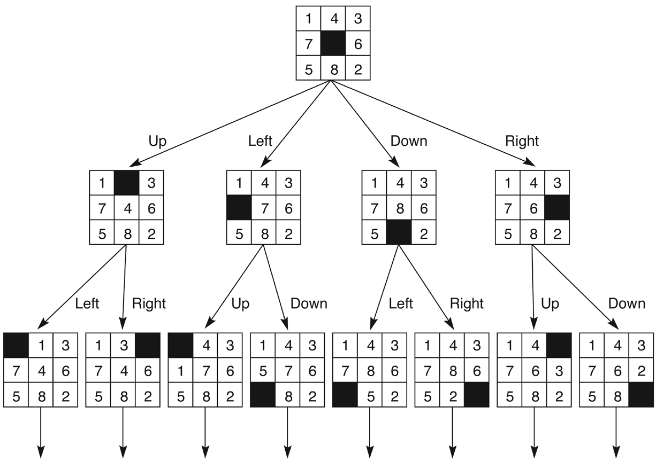
Không gian bài toán của 8-puzzle

Slide 6
Kích thước của không gian bài toán: 8/16-puzzle
8-puzzle: 8! = 40,320 trạng thái khác nhau
16-puzzle: 16! =20,922,789,888,000 ≈ 10¹³ trạng thái khác nhau
Không gian trạng thái bao gồm 2 đồ thị con không liên kết

Slide 7
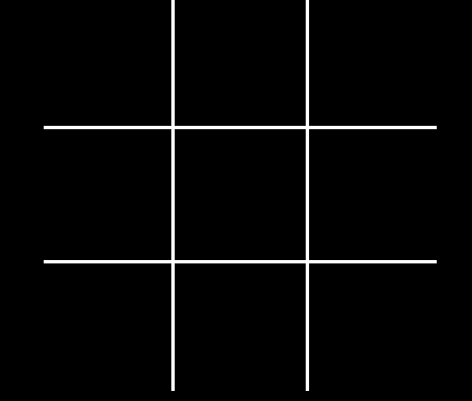
Trò chơi: tic-tac-toe
Bắt đầu với bảng trống rỗng
Mục tiêu là bảng với 3 chữ X trong cùng 1 hàng, cột hay đường chéo
Đường đi từ đầu tới cuối bao gồm nhiều phép đi để thắng

Slide 8
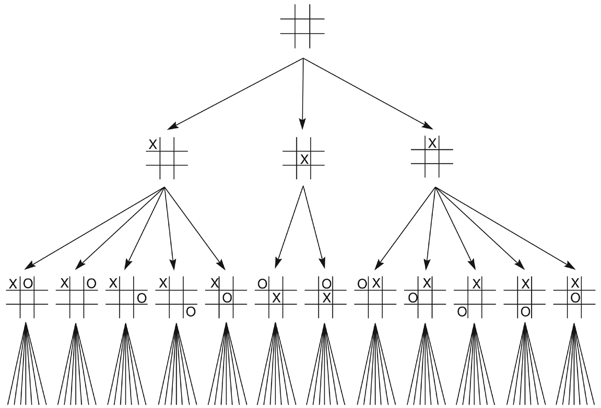
Không gian trạng thái của trò tic-tac-toe

Slide 9
Trò chơi: tic-tac-toe
Từ vựng là (khoảng trắng, X, O)
3⁹ = 19,683 cách để sắp xếp (khoẳng trắng, X, O) trong 9 không gian
Biểu diễn bằng DAG (directed acyclic graph)
9! = 362,880 cách khác nhau có thể được tạo ra

Slide 10
Chiến lược tìm kiếm
Duyệt đồ thị từ 1 trạng thái ban đầu để tìm ra trạng thái đích
Các chiến thuật tìm khác nhau:
Depth-first: thăm con (children) trước khi thăm anh/chị em (siblings) (= thuật toán truy vết ngược)
Breadth-first: duyệt đồ thị theo từng mức
Best-first: sắp xếp các node chưa thăm theo 1 thuật toán heuristic, tìm ra ứng viên tốt nhất cho bước tiếp theo

Slide 11
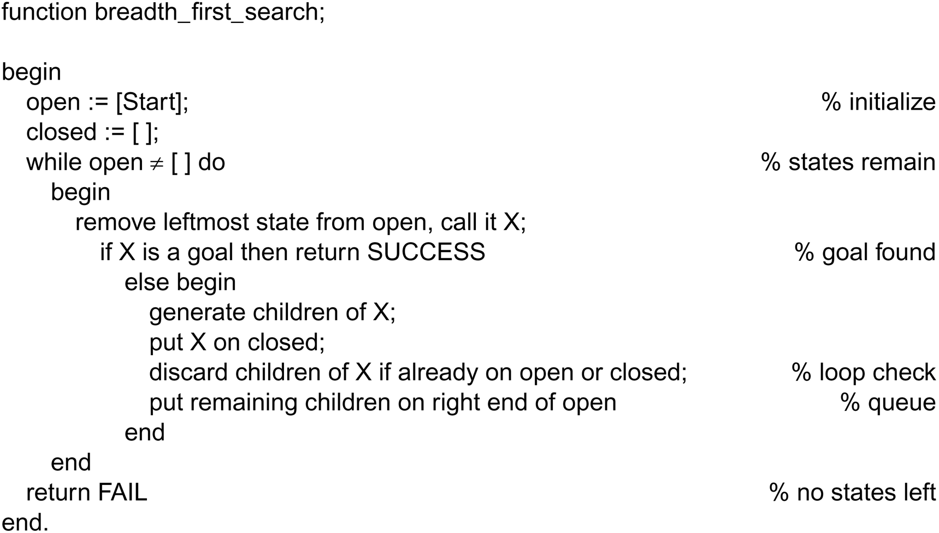
Breadth-First search

Slide 12
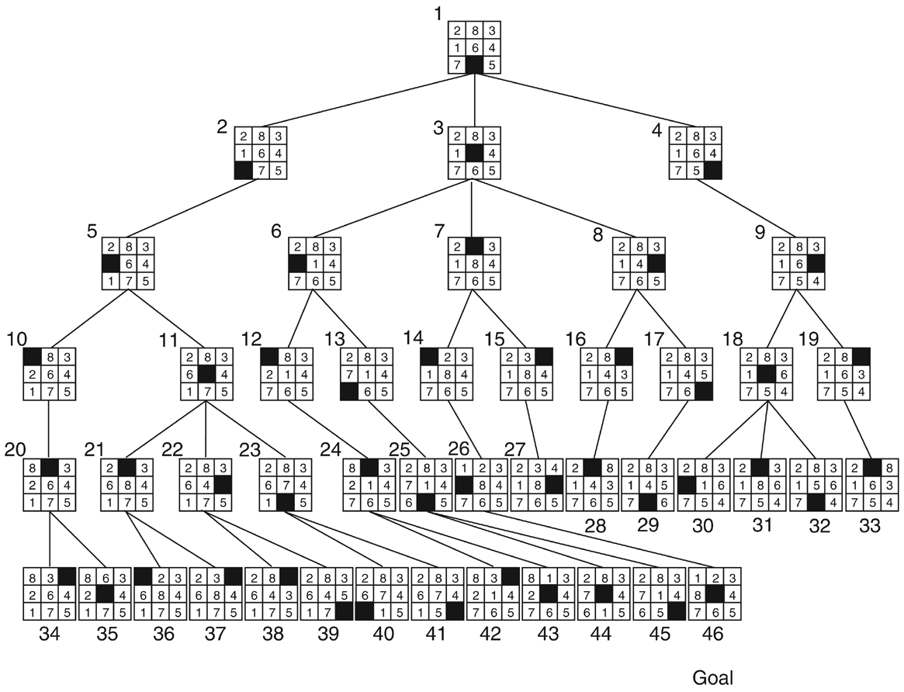
Breadth-first search of the 8-puzzle
Goal

Slide 13
Quiz 1
Viết 1 chương trình in ra lời giải cho trò chơi 8-puzzle sử dụng thuật toán BFS.
Câu hỏi cần trả lời:
Làm thế nào để biểu diễn trạng thái của game 8-puzzle trong bộ nhớ?
Làm thế nào để so sánh 2 trạng thái?
Làm thế nào để tạo ra các trạng thái con từ 1 trạng thái?
Làm thế nào để lưu trữ trạng thái trong 2 tập hợp (open và closed)?
Làm thế nào để in một trạng thái ra màn hình?

Slide 14
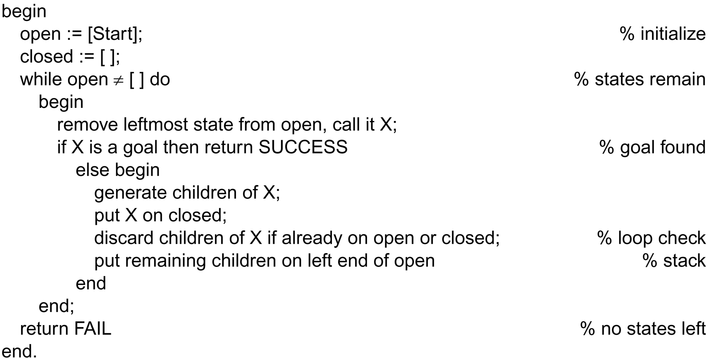
Depth first search

Slide 15
Depth-first vs. breadth-first
Breadth-first:
Luôn tìm đường đi ngắn nhất
Không hiệu quả nếu hệ số rẽ nhánh B rất cao
Yêu cầu nhiều bộ nhớ
Yêu cầu không gian trạng thái hệ số mũ: B^{n}
Depth-first:
Không phải lúc nào cũng tìm đường đi ngắn nhất
Hiệu quả nếu đường đi đáp án dài
Nhưng có thể bị “lạc” trong các đường đi có độ sâu không xác định
Chỉ cần bộ nhớ cho các trạng thái của 1 đường đi B×n

Slide 16
Lặp đào sâu thêm (Iterative Deepening)
Giải pháp mang tính thoả hiệp:
Dùng tìm kiếm depth-first search, nhưng
Với độ sâu tối đa trước khi chuyển sang mức kế tiếp
→ Depth-first Iterative Deepening

Slide 17
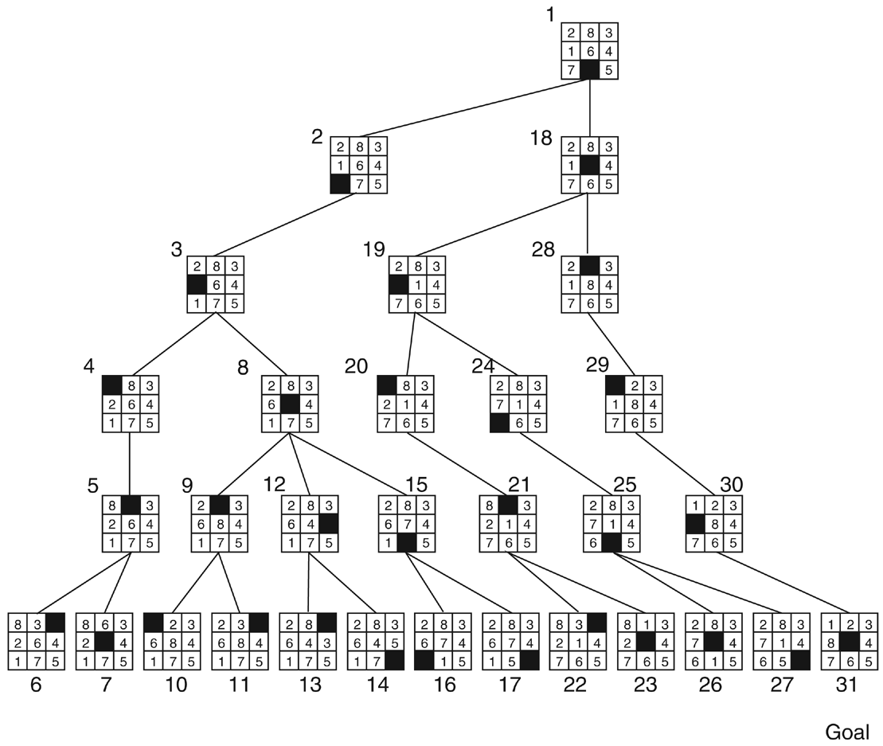
Depth-first search of the 8-puzzle
Depth-first search of the 8-puzzle with a depth bound of 5
Goal

Slide 18
Quiz 2
Viết lại chương trình trong bài tập 1 sử dụng thuật toán DFS.
So sánh lời giải của 2 chiến lược.

